Slide 1
solvePnP

Slide 2
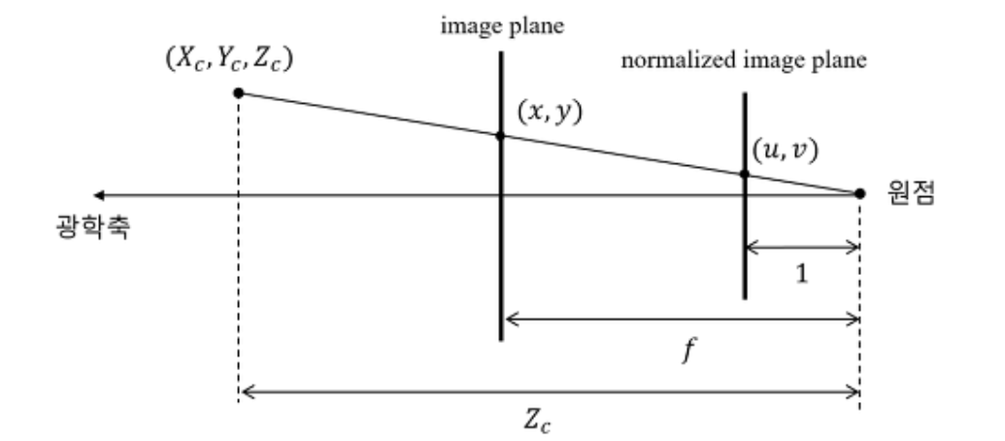
solvePnP
현실-카메라 간의 관계를 찾는 행위

Slide 3
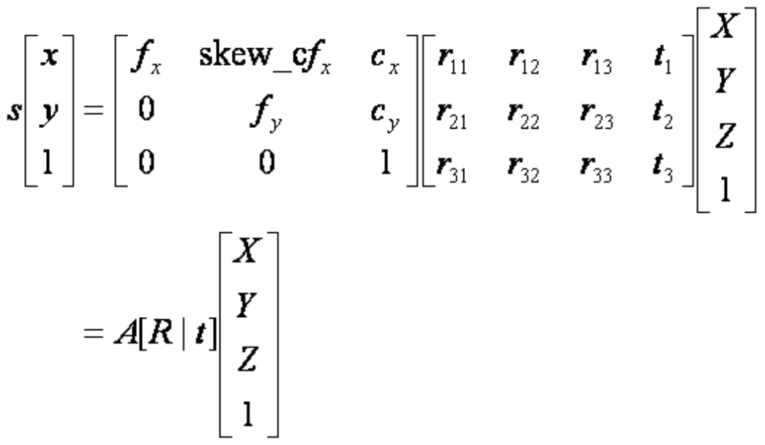
OpenCV is called as CV2 in Python
import cv2
3x3 Matrix from
cv2.calibrateCamera()
월드좌표는 정하기 나름
A
2. 현실(월드) X, Y, Z
1. 이미지(픽셀) x, y
4. 카메라 내부 파라미터
3. s는 homogeneous
coordinates 에서
임의의 scaling을 의미
5. Rodrigues, Translation
[R|t]
3x4 Matrix from
cv2.solvePnP() & cv2.Rodrigues()
왼쪽 것 2개( A, [R|t] )만 미리 구해둔다면 언제든지
원하는 현실세계의 점을 어느 픽셀에 찍어야 할 지 알 수 있다!

Slide 4
Image coordinates = x, y
카메라 이미지의 픽셀 좌표를 의미합니다.
World coordinates = X, Y, Z
현실세계의 공간좌표를 의미합니다.

Slide 5



Homogeneous Coordinates
(Projective Coordinates)
Projective Geometry(사영 기하학) -> 3차원 공간의 점을 2차원 평면에 Projection 합니다.
Projection Ray(투영선) 위의 무한한 3차원 점들은 하나의 2차원 평면의 점으로 찍힙니다. (1. 표기의 간편함)
(x, y)를 (x, y, 1)로 표현하는 것
(x, y)를 (wx, wy, w)로 표현하는 것(단, w != 0)
3차원의 경우에는 (X, Y, Z)를 (X, Y, Z, 1) 나 (wX, wY, wZ, w)로 표현
2. 행렬 연산의 간소화
--------------------->
homogeneous form

Slide 6


카메라 내부 파라미터
Intrinsic Parameter
초점거리(focal length)
f_x, f_y
이미지 센서의 물리적인 셀 간격이 가로 방향과 세로 방향이 서로 다를 수 있음
현대의 카메라는 f_x=f_y 라고 간주해도 무방.
주점(principal point) cx, cy는 카메라 렌즈의 중심에서 이미지 센서에 내린 수선의 발의 영상좌표
c_x, c_y
비대칭 계수(skew coefficient) 는 이미지 센서의 기울어진 정도. 현대의 카메라에서 잘 없습니다.
skew

Slide 7
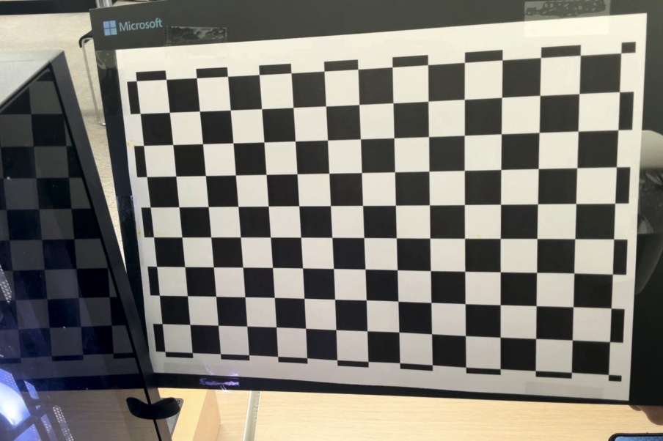
카메라 내부 파라미터
Intrinsic Parameter
cv2.findChessboardCorners() 를 통해 corners(사각형 4개가 모이는 점) 를 찾고
corners를 cv2.calibrateCamera() 에 전달해줘서
카메라 캘리브레이션를 진행합니다.
핵심적인 return value로는 3x3 Intrinsic Parameter Matrix와 Distortion(왜곡) Matrix

Slide 8
[R|t] Matrix 와 rvecs, tvecs
cv2.solvePnP(object_points, image_points, intrinsic_parameter, distortion)
위 함수는 4개의 필수 매개변수가 있습니다.
ㄱ. object_points는 현실 세계의 좌표
ㄴ. image_points는 이미지의 픽셀 좌표
ㄷ. intrinsic_parameter과 distortion은 cv2.cameraCalibration()을 통해 얻은 값
핵심적인 return value로는 rvec, tvec이 있으며
각각 rotation vector(3x1)와 translation vector(3x1) 입니다.
rotation vector는 compact(간소화 된?)한 표기로 [R|t]의 R부분 회전행렬(3x3)을 얻기위해
cv2.Rodrigues() 를 이용할 수 있습니다.(역방향도 가능합니다)

Slide 9

2D 좌표(x, y, 1) 구하기
cv2.projectPoints(3D좌표, rvec, tvec, intrinsic_matrix, distortion)
이 함수를 통해 위의 행렬 연산을 간편하게 진행할 수 있습니다.

Slide 10
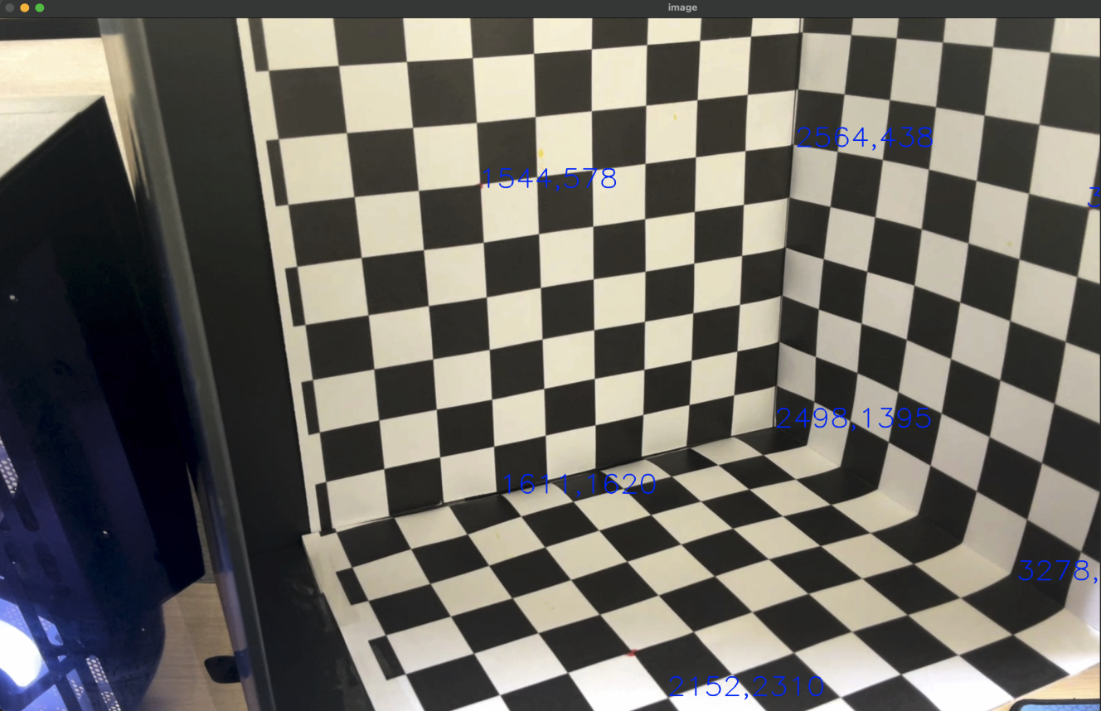
정육면체의 직접 찍을 수 있는
점 7개를 찍음

Slide 11
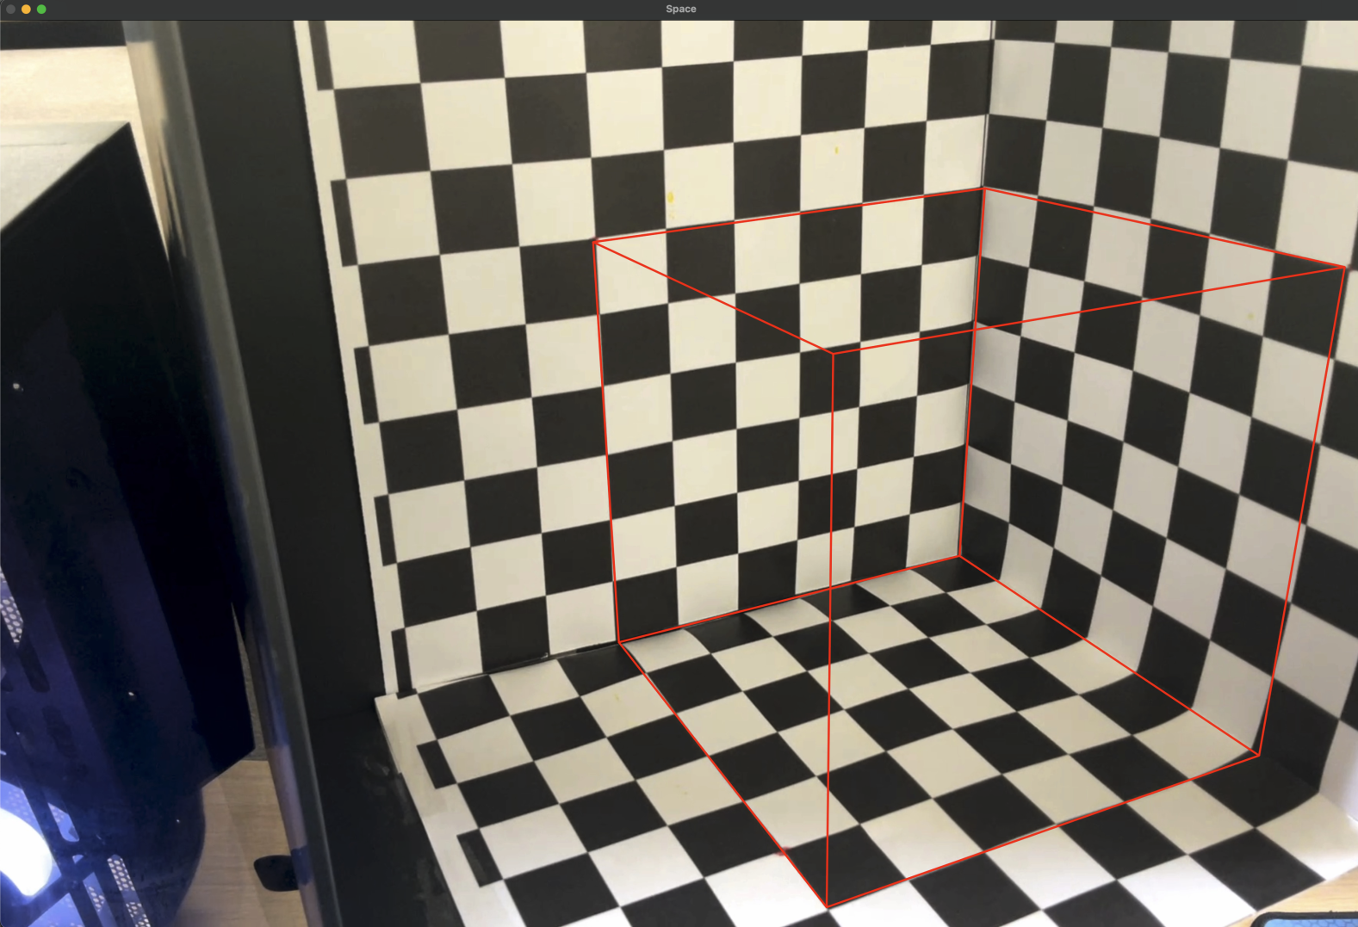

나머지 하나의 점을 '추정' 해줌.

Slide 12
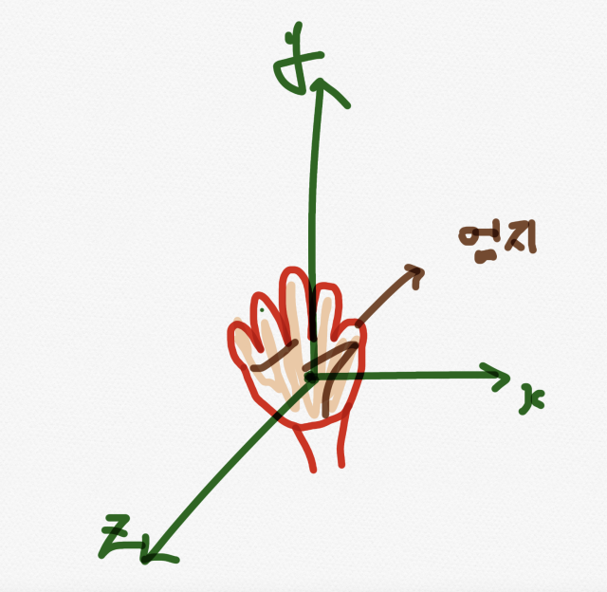
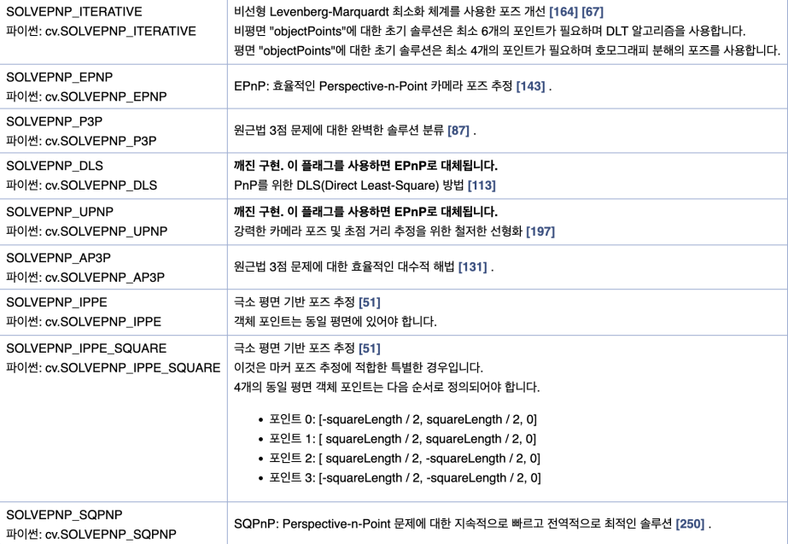
Run solvePnP using Mediapipe's
world_landmarks & hand_landmarks
model_points 축 방향

Slide 13
https://youtu.be/MPid2CVnZ3g
model_points 축 방향

Slide 14
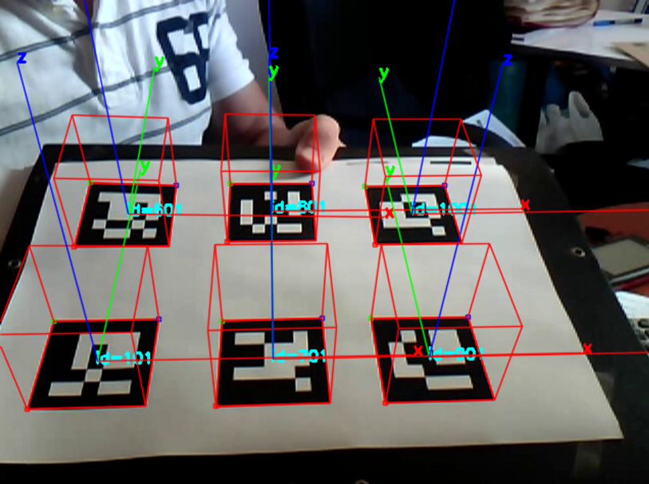
Arcuo Marker를 이용한
calibration 테스트 예정
(가능하다면 3D Cube로...?)

Slide 15


Thank you
415 Lab
이민재

